Slide 1

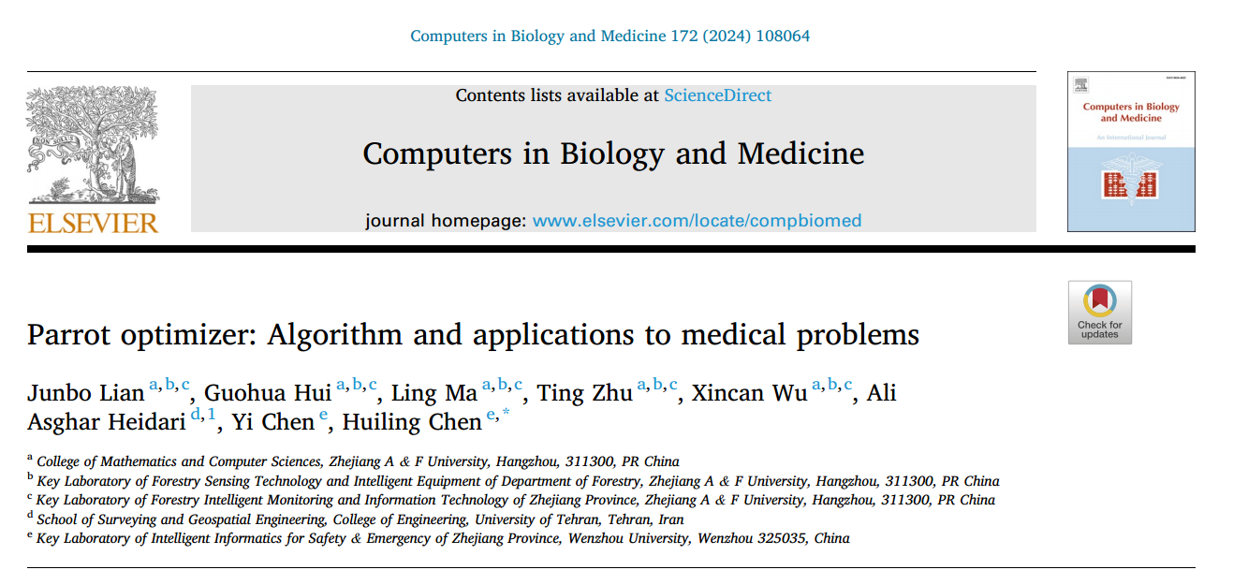

鹦鹉优化器:算法和医疗问题的应用
汇报人：肖慧兰
时间：2024/4/13

Slide 2
本文贡献
(1)介绍鹦鹉优化器，一种适用于各种优化情况的高效优化器。
(2)构建高效优化机制的特点是没有明确划分勘探和开发阶段，但提高了优化能力。
(3)通过全面的定性分析和参数灵敏度实验，深入探索PO算法的特点，增强其在各种
优化问题中的适用性。
(4)通过与8种常用算法的对比实验验证了该算法的性能，证明了该算法在解决各种优
化挑战方面具有很强的竞争力。将PO算法应用于5个现实世界的优化问题，证实了它
在解决广泛的实际优化任务方面的潜力

Slide 3
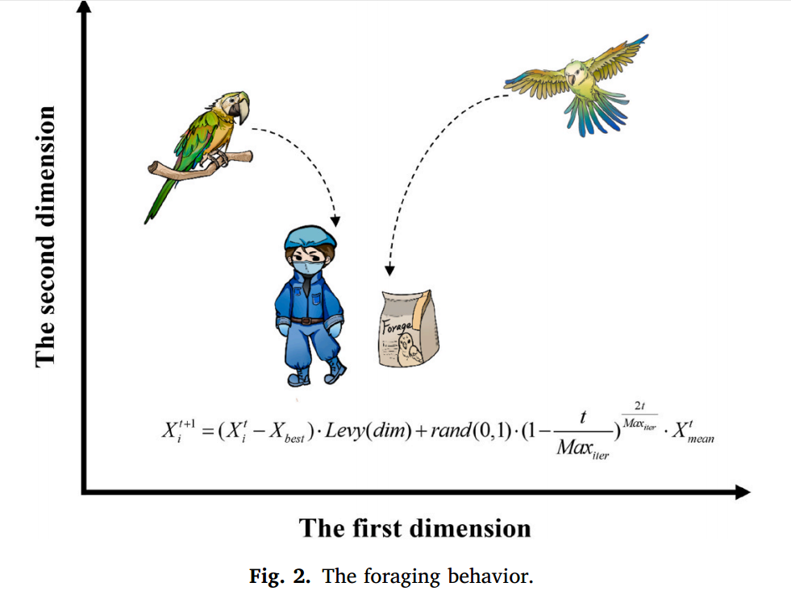
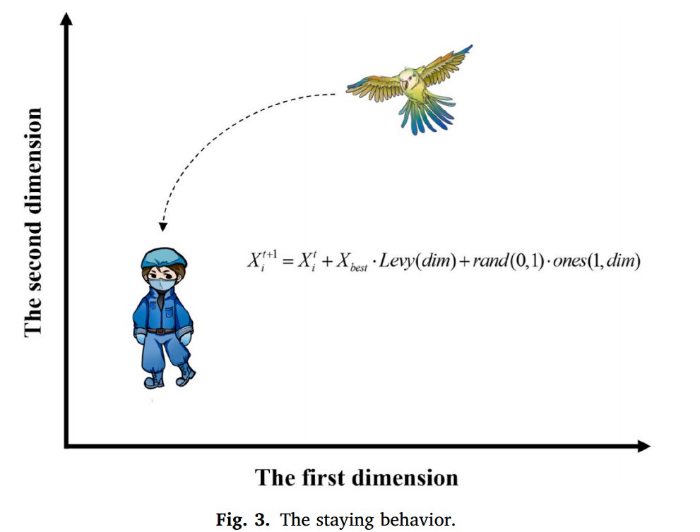
Parrot Optimization Algorithm-----觅食和停留
Notes:
在式(2)中，Xt i表示当前位置，Xt+1 i表示后续更新的位置。Xt mean表示当前种群内的平均位置，Levy(D)表示Levy分布，用于描述鹦鹉的飞行情况。Xbest表示从初始化到当前搜索的最佳位置，它也表示饲养员的当前位置。T表示当前迭代次数。(Xt i¶Xbest)⋅Levy(dim)表示根据自己相对于主人的位置进行移动，rand(0,1)⋅(1¶Maxiter) 2t Maxiter⋅Xt mean表示观察整个人群的位置，以进一步确定食物的方向。该过程如图2所示。

Slide 4
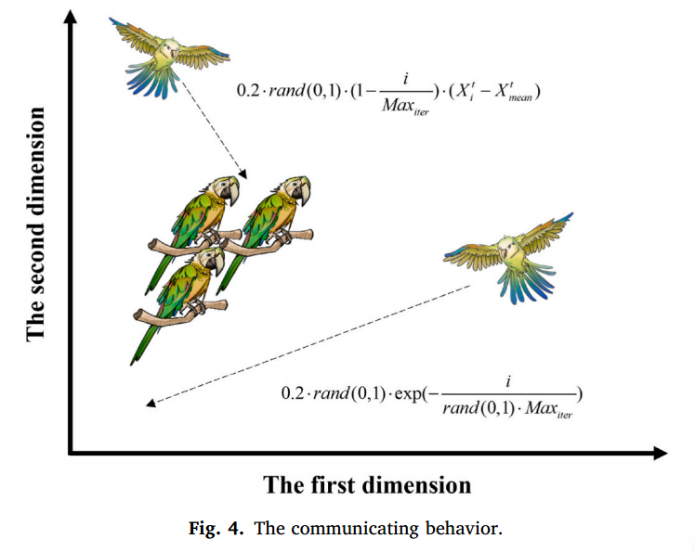
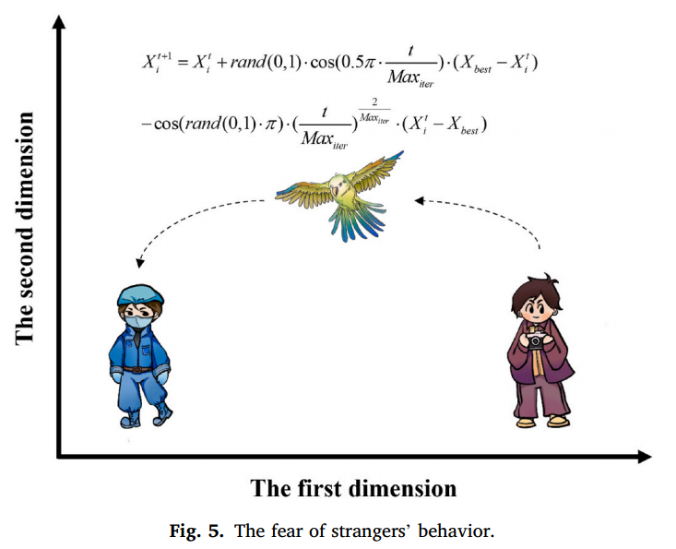
Parrot Optimization Algorithm-----交流和恐惧

Slide 5
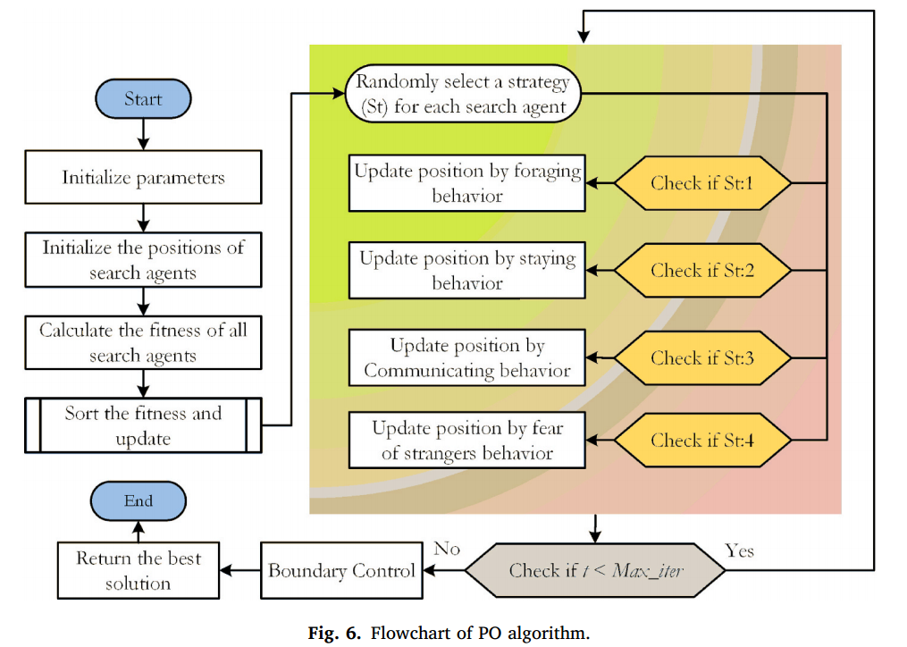
Parrot Optimization Algorithm-----Flowchart

Slide 6
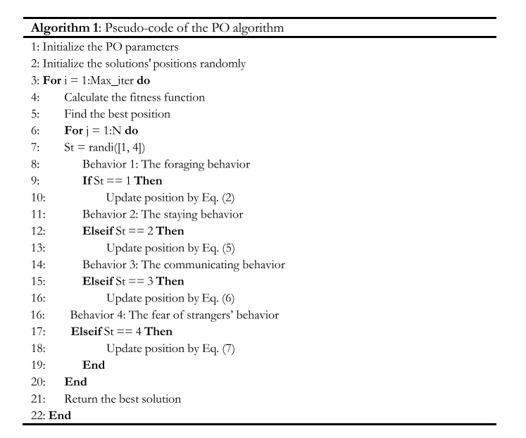
Parrot Optimization Algorithm-----Pseudocode

Slide 7
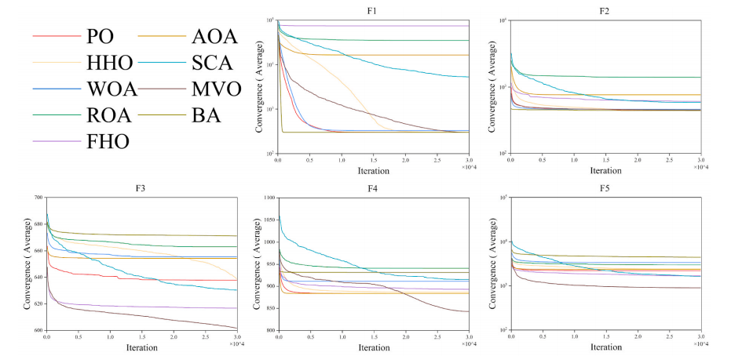
Comparison of convergence for different algorithms
不同算法的收敛性比较(CEC 2022测试集)
Notes:
AOA阿基米德优化算法，HHO哈里斯鹰优化算法，WOA鲸鱼优化算法，SCA正余弦优化算法，
MVO多元宇宙优化算法，ROA䲟鱼优化算法，BA蝙蝠优化算法，FHO火鹰优化算法。
所有算法都进行了30次独立运行，每次由30,000次迭代组成，使用30个人口规模，维度位20.

Slide 8
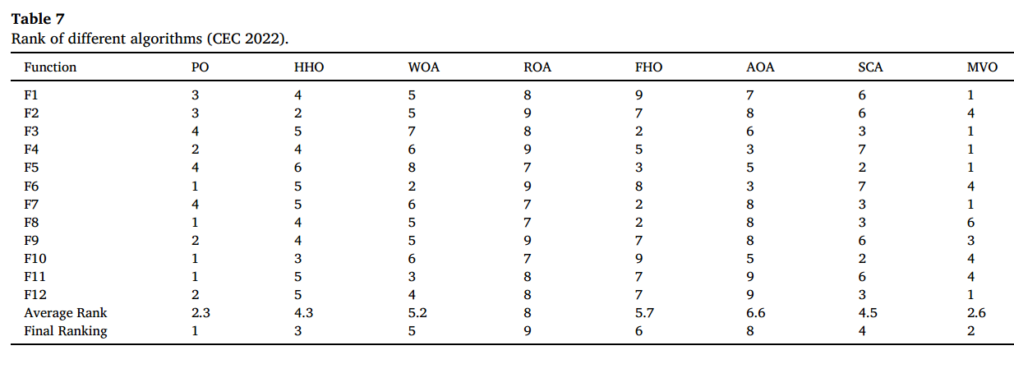
Comparison of convergence for different algorithms
Notes:
结果清楚地表明，与八种备受推崇的算法相比，PO的整体排名更高。更值得注意的是PO性能的显著稳定性。
这种稳定性可归因于PO的四个战略的协同作用，它们有效地互补了彼此的优势和劣势。

Slide 9
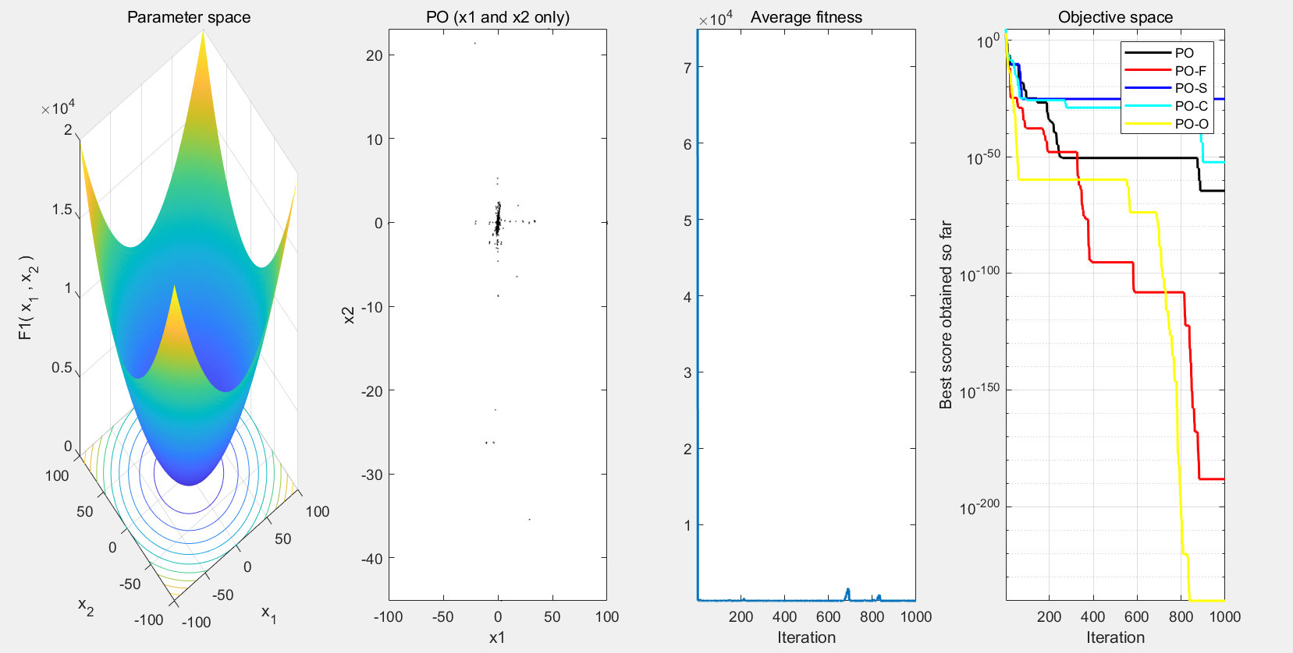
PO算法参数灵敏度分析
Notes:
结果清楚地表明，四种状态的不同比例导致算法之间的收敛速度和搜索能力不同。
在上述五种算法中，PO-O表现出最佳的综合性能，并且在大多数测试功能中表现出色。
它不仅具有强大的搜索能力，而且具有快速的收敛速度。

Slide 10
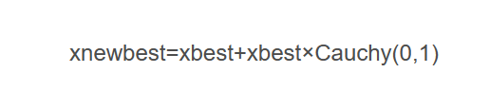
柯西(Cauchy)变异
利用柯西变异来增加种群的多样性，提高算法的全局搜索能力，增加搜索空间。柯西分布函数在原点处的峰值较小但在两端的分布比较长，利用柯西变异能够在当前变异的鹦鹉个体附近生成更大的扰动，采用柯西变异两端分布更容易跳出局部最优值。尝试融入柯西算子，充分利用柯西分布函数两端变异的效果来优化算法全局最优个体，使得算法能够更好地达到全局最优。

Slide 11
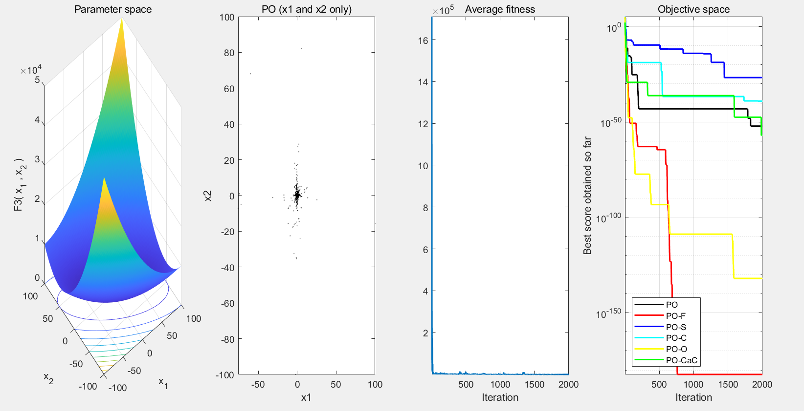
PO算法----融合柯西变异

Slide 12

感谢聆听

